Slide 1
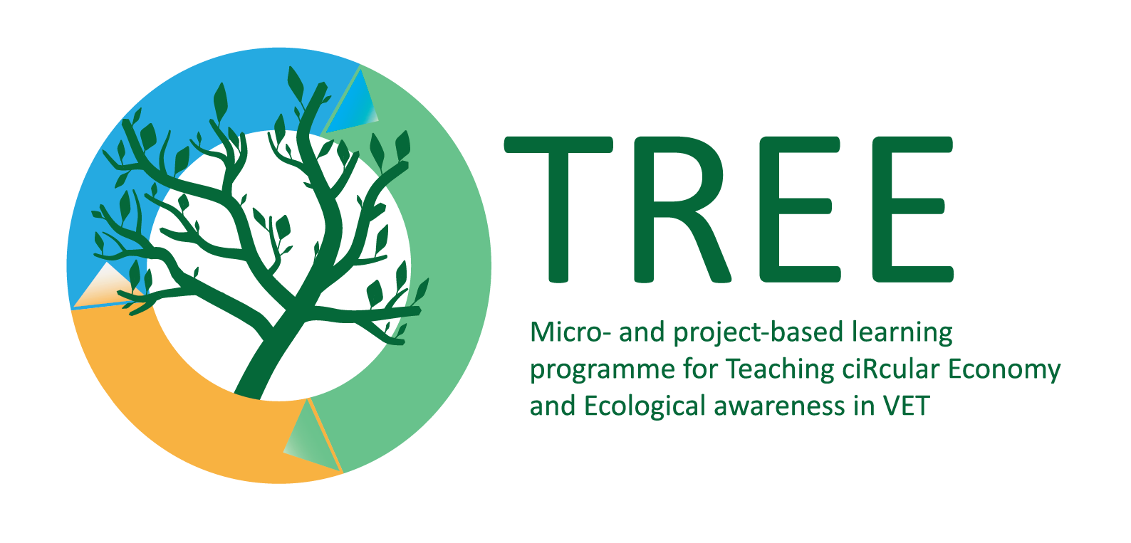
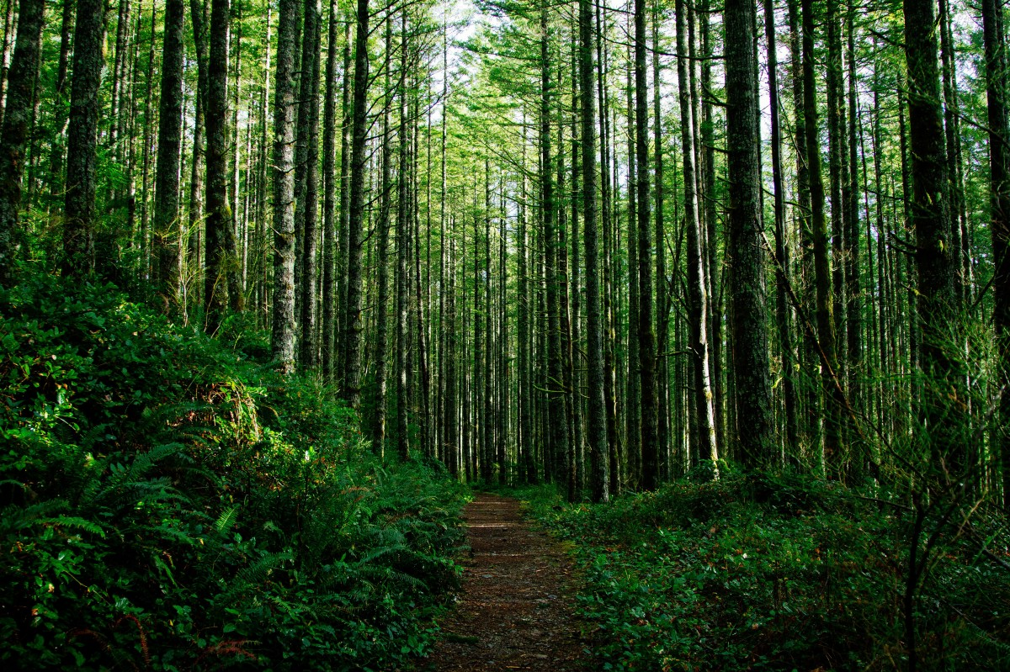
Ролята на дървения материал в преминаването към КИ
Снимка от: https://pxhere.com/en/photo/1620003
Ключови думи: Кръгова икономика, гори, панели от масивна дървесина, дървен материал
Подкрепата на Европейската комисия за изготвянето на тази публикация не представлява одобрение на съдържанието, което отразява само възгледите на авторите, и Комисията не може да носи отговорност за каквото и да е използване на информацията, съдържаща се в него.

Slide 2
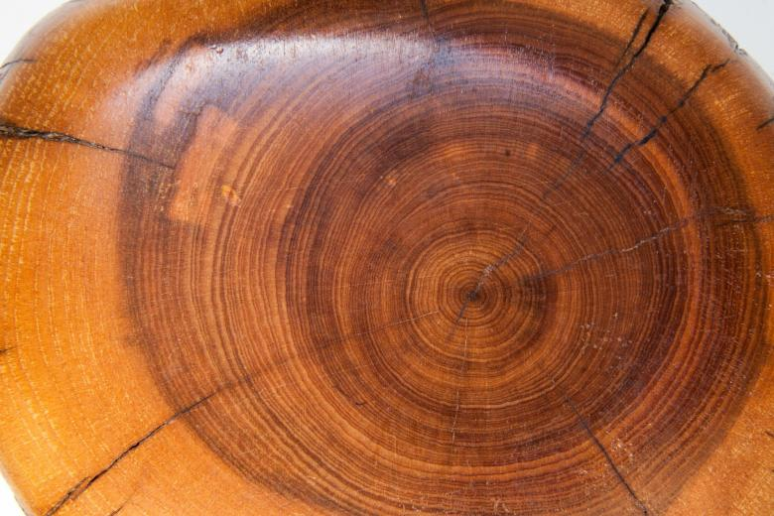
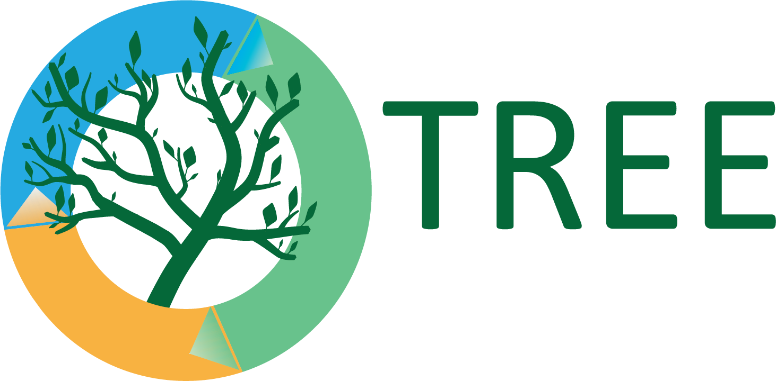
Европейските гори са важен фактор за смекчаване на изменението на климата и предоставят широк спектър от екосистемни услуги.
Снимка от: https://www.stockvault.net/photo/221255/wooden-texture
Pixabay
Разрешение: Creative Commons - CC0

Slide 3
Резултати от обучението
Да разберете какво прави ЕС за целите на защитата и възстановяването на световните гори.
Да разберете различните цели, за които може да се използва дървен материал.
Да можете да оцените как различните употреби и главно строителството отговарят или имат потенциала да отговарят на изискванията на кръговата икономика.

Slide 4
Разгледани са екологични умения
Творческо решаване на проблеми
Модерно мислене
Щадящо производство
Умения за поддръжка и ремонт
Предотвратяване на замърсяването
Екодизайн
Количествено определяне на въздействието
Управление на жизнения цикъл
Управление на отпадъците

Slide 5
Въведение
Европейският съюз представлява приблизително 5% от световните гори, но противно на това, което се случва в много други части на света, залесените площи на ЕС бавно се разширяват.
Дървесината със сигурност е най-важният горски продукт, получен от 177 MHa гори и залесени земи, с които ЕС може да се похвали.
Производството на дървесина обаче не е единствената цел и всъщност само две трети от годишния прираст на дървесина се използват за строителство, мебели, други продукти за начина на живот или за производство на енергия.

Slide 6
Въведение
Някои факти:
Повечето гори в ЕС са от бореален (северен) тип с малко разнообразие от предимно иглолистни дървесни видове или умерен тип гори с предимно широколистни дървесни видове в низините с добавки от иглолистни видове с увеличаване на надморската височина. В страните от ЕС няма тропически дървета, освен във френските отвъдморски департаменти.
Обем на дървесина – от годишния прираст на дървесина или нетния годишен прираст (NAI) 56% са добити през 2010 г. и 63% през 2019 г., което представлява малко увеличение. От добитата дървесина около 80% е индустриална обла дървесина, а останалата част е дървесина за огрев.
Notes:
The gap between the annual wood growth and the amount harvested explains why EU forests are both accumulating growing stock but also ageing. Harvesting is limited by several constraints, which make the calculations about how much more could safely and legally be harvested difficult.

Slide 7
Въведение
Някои факти:
Коркът, който е недървесен горски продукт, се произвежда от коркови дъбови дървета. Най-голямата концентрация на производство на коркови материали е в Португалия, следвана от Испания и до известна степен Франция, Италия и Гърция. Смолата се добива като сок от иглолистни дървета, обикновено борове. Събира се чрез нарязване на кората и събиране на изтичащата смола в съдове, закрепени под разрезите.
Талово масло, вискозна жълто-черна миризлива течност, получена от процеса на пулпиране на иглолистни дървета. Този специфичен остатък е богат източник на естествени химикали, използвани за производството на бои, лакове и медицински съединения.
Notes:
Допълнително за корка: Отстраняването на корковия материал, който се състои от външната кора на дървото, обикновено започва от около 22-годишна възраст и се повтаря на интервали от около девет години, в зависимост от местните условия.
Незадължителна информация за добавяне: Вещества, извлечени от дървета се използват и за медицински цели. Така например Taxol е естествено лекарство, произведено от кората на тисови дървета (най-дълго живеещите дървета в Северна Европа), което има противоракови свойства.

Slide 8
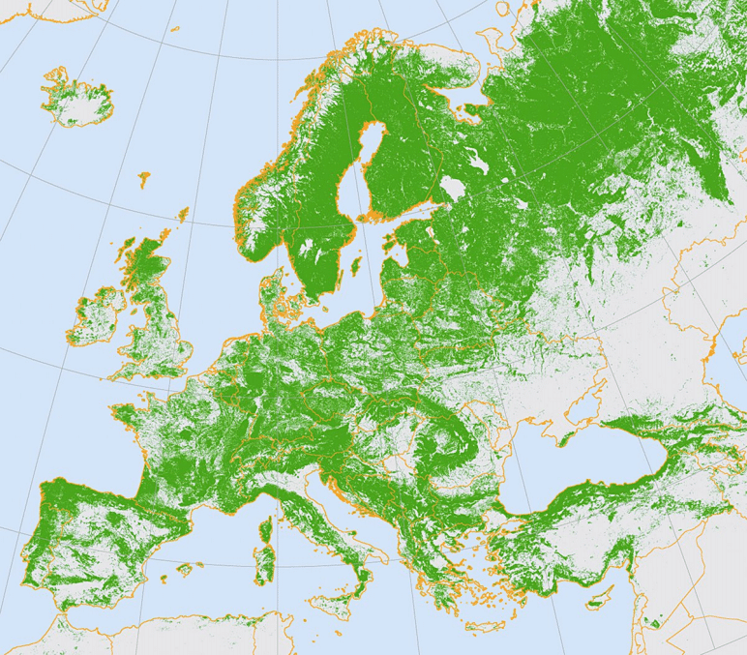
Въведение
Разпределение на горските площи в Европа
https://www.researchgate.net/figure/Distribution-of-forest-areas-in-Europe-Forest-resources-cover-about-one-third-of-the_fig9_315458492
Notes:
Горските ресурси покриват около една трета от европейския континент, предоставяйки разнообразни екосистемни услуги и подкрепяйки био-базираната икономика на европейските страни. Ако се вземат предвид и смесените ландшафти (доста често срещана категория земно покритие в сложния антропичен контекст на Европа), тогава обхватът на областите с непренебрежимо малък дял на горите доминира в няколко региона на континента. В зелено, площи с най-малко 5% залесено покритие.

Slide 9
Въведение: полезни връзки
Нова стратегия на ЕС за горите до 2030 г: https://eur-lex.europa.eu/legal-content/EN/TXT/?uri=CELEX:52021DC0572

Slide 10
Тема 1: Действия на ЕС за защита и възстановяване на световните гори
На 17 ноември 2021 г. Комисията прие предложение за регламент за ограничаване на предизвиканото от ЕС обезлесяване и деградация на горите. Възприемайки, че основният двигател на обезлесяването и корупцията в горите е разширяването на земеделските площи, предложеният регламент ще се прилага за вносни и местно произведени едър рогат добитък, какао, кафе, палмово масло, соя и дървесина (ключови стоки, свързани с обезлесяването и деградацията на горите) , както и някои продукти, получени от тези стоки.
Това ще изисква задължителна надлежна проверка за всички администратори, които пускат стоки и артикули на пазара на ЕС (или ги изнасят от ЕС), за да се гарантира, че тези артикули са както законни според законите на страната на произход, така и не са произведени като резултат от обезлесяване съгласно определението, посочено в регламента (произведени върху земя, която не е създадена чрез обезлесяване или разрушаване на горите след 31 декември 2020 г.).
Предложеният регламент има за цел да отмени Регламента на ЕС за дървения материал (EUTR). Очаква се този нов регламент и неговите правила да намалят емисиите на парникови газове и загубата на биологично разнообразие. Регламентът ще допълни и ще бъде приведен в съответствие с други съществуващи политически ангажименти на ЕС, сред които Европейският зелен пакт, Стратегията на ЕС за биологичното разнообразие за 2030 г., новата Стратегия на ЕС за горите за 2030 г. и стратегията „От фермата до трапезата“.
Notes:
Всички продукти трябва да бъдат придружени от декларация за надлежна проверка, която ще бъде хоствана в цифрова информационна система за целия Съюз. Това ще позволи на държавите-членки (ДЧ) да прилагат регламента. Органите на държавите-членки ще трябва да извършват минимално ниво на проверки и ще има изискване за налагане на ефективни, пропорционални и възпиращи санкции. Първото преразглеждане на регламента, което предстои две години след влизането му в сила, ще обмисли разширяване към други екосистеми и стоки.

Slide 11
Тема 1: Действия на ЕС за защита и възстановяване на световните гори
полезни връзки
Регламент на ЕС относно дървения материал: https://ec.europa.eu/environment/forests/timber_regulation.htm
Многостранни екологични споразумения и процеси, свързани с горското стопанство: https://ec.europa.eu/environment/forests/finternational.htm

Slide 12
Тема 2: Различни приложения на дървения материал
Гориво
Основната употреба на дървен материал в световен мащаб е за гориво. Дори ако за Европа този дял е двойно по-малък, около 40% от дървесината по света се използва като гориво. Африканските и латиноамериканските страни досега са консумирали по-значителна част от дървен материал като гориво както за търговски, така и за домашни цели.
Строителство
Следващата най-важна употреба на дървен материал, освен за гориво, е в строителната индустрия. Както ще стане по-ясно в следващите теми, дървеното строителство може значително да допринесе за кръговата икономика, не само в областта на леките строителни изделия, частни жилища или мостове, но също и големи обществени сгради.
С увеличаването на населението нуждата от строителство непрекъснато нараства. Досега дървеният материал е бил широко използван за производство на кутии, мебели, кибрит и щайги и в строителството - като нарязан дървен материал, фурнири и шперплат и плоскости от дървесни влакна. Напоследък обаче, както се обсъжда в тема 4, той се използва и под формата на панели от масивна дървесина.
Notes:
Леките строителни изделия са например врати, дограми, подови настилки, покривни и оградни стълбове, електрически стълбове и порти.

Slide 13
Тема 2: Различни приложения на дървен материал
Целулоза и хартия
Има непрекъснато нарастващо търсене на дървен материал в индустрията за производство на хартия и целулоза. Дори дървеният материал да не е единственото вещество, от което се произвежда хартия (съдържаща целулоза и лигнин), той е най-популярният сред съществуващото разнообразие от растителни влакна, които също могат да направят хартия.
Хартията не е единственият продукт на целулозната промишленост. Използването на други продукти като вече споменатите плочи от дървесни влакна и плочи от дървесни частици е също обичайно за строителните работи. Голяма част от горските отпадъци също намират своето приложение в производството на смолисти материали, от които се произвеждат дъски.
Синтетичен текстил
Вискозата е вид дървесна целулоза, която формира основата на синтетичния текстил. Вискозата може да се използва за производството на „изкуствена коприна“, която се преде, боядисва, тъче и завършва. Водещите производители на коприна са Япония, САЩ и някои европейски страни като Италия.
Notes:
Други употреби
Дървесината има широк спектър от приложения в различни индустрии като химическата промишленост и индустрията за производство на багрила. Дървесината е устойчив материал, който се използва и в производството на редица други предмети и части от оборудване като изкуствени крайници, вентилатори, тераси, палуби, балкони, кошери, облицовки, скулптури, дърворезби, сауни, скелета, вани, керемиди, различни спортни стоки и музикални инструменти, като градивни елементи за кораби, автобуси и влакове, за декоративни цели в домове и офиси под формата на витрини и мебели.

Slide 14
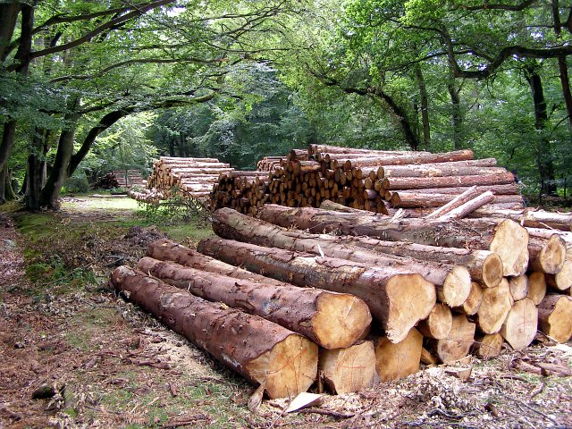
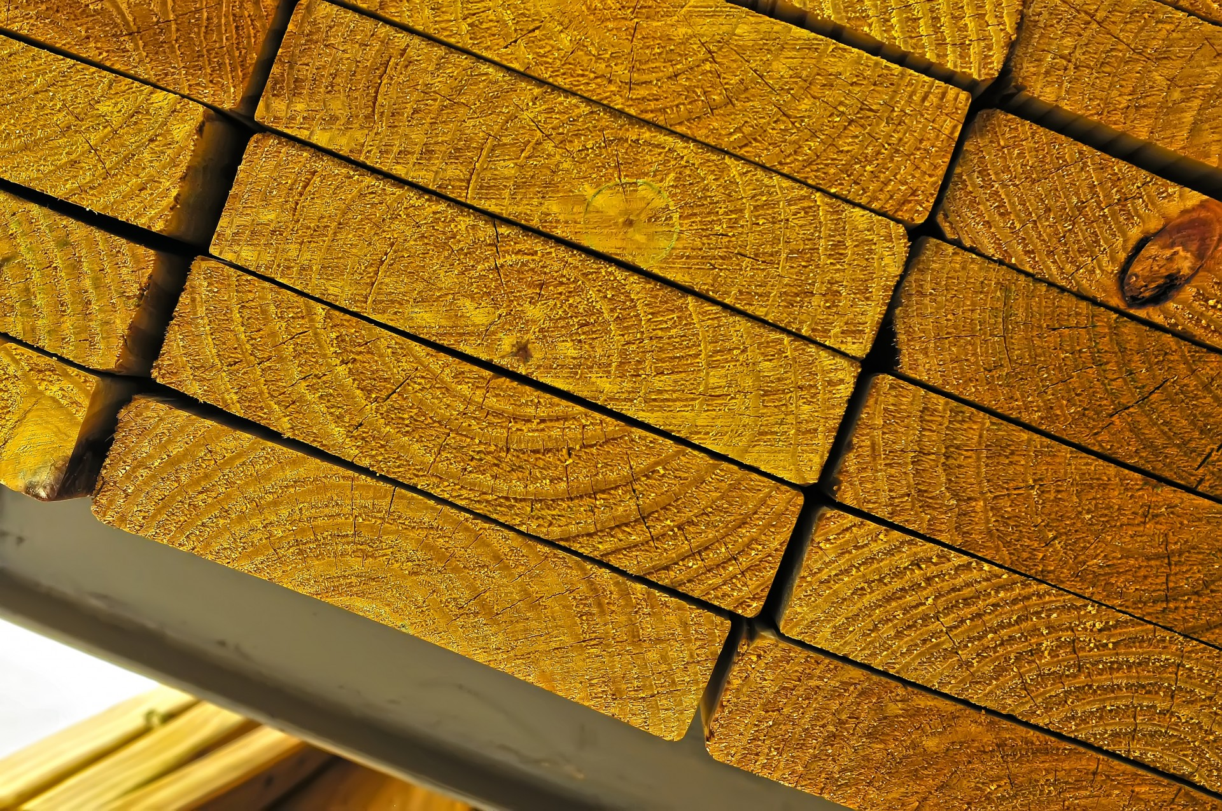
Тема 2: Различни приложения на дървения материал
https://commons.wikimedia.org/wiki/File:Timber_stacks_on_Beechen_Lane,_New_Forest_-_geograph.org.uk_-_210787.jpg
Jim Champion / Timber stacks on Beechen Lane, New Forest / CC BY-SA 2.0
Какво е дървесина и какво е дървен материал?
Дървесина се използва главно за дървета, които все още не са отсечени или дървета, които са били отсечени, но които са по-близо до първоначалната си форма и структура.
Дървеният материал (нарязан дървен материал) е дървен материал, който е обработен и е готов за използване за строителни работи.
https://www.publicdomainpictures.net/en/view-image.php?image=53362&picture=stack-of-construction-lumber alex grichenko / Stack Of Construction Lumber
License: CC0 Public Domain

Slide 15
Тема 2: Различни приложения на дървен материал
полезни връзки
Какво е дървен материал и за какво се използва? https://www.thomasnet.com/articles/other/what-is-timber/
Топ 5 на най-честите приложения на дървен материал: https://medium.com/treecoin/the-top-5-most-common-uses-of-timber-55133d5309e4
Използване на дървесина:
https://civiltoday.com/civil-engineering-materials/timber/148-uses-of-wood

Slide 16
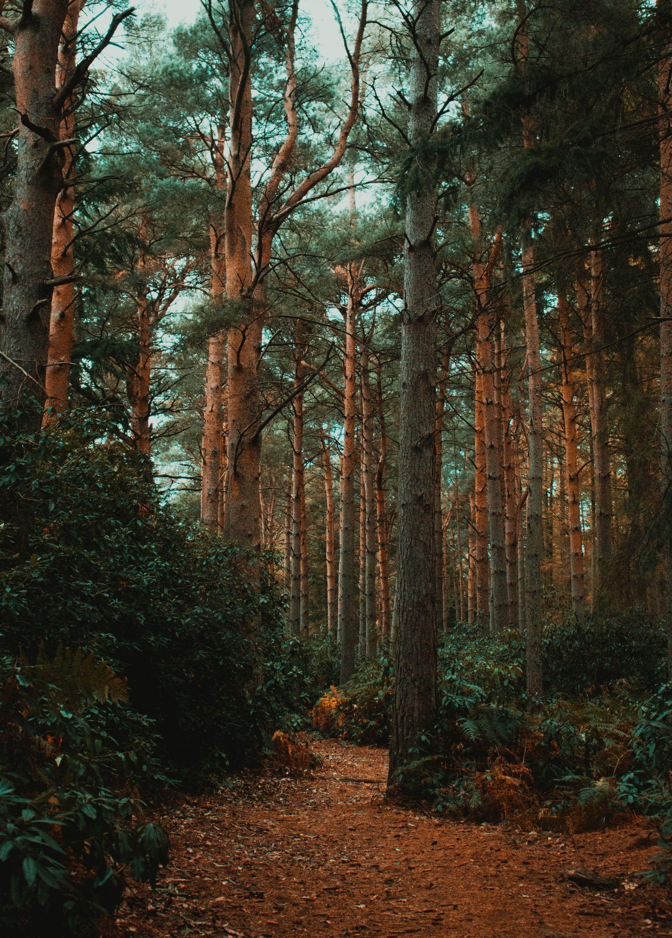
Как използването на дървен материал съответства на принципите на кръговата икономика
Има многобройни ползи от използването на дървен материал, който е възобновяем и екологично безопасен ресурс, и също така има огромна естествена естетическа стойност. Използването на дървен материал също помага за намаляване на емисиите на парникови газове.
Жилища: дървен материал срещу тухла!
Висококачествен дървен материал, например от борови и смърчови дървета, се използва като строителен материал за изграждане не само на отделни елементи, но и на цели къщи.
Фото daniel james on Unsplash
https://unsplash.com/photos/nXgivuqiZHs
Notes:
В Япония например около 90% от жилищните сгради са направени от дърво, в Норвегия техният дял е 60%. Дървесината е здрава, евтина, възобновяема и в много области лесно достъпна.

Slide 17
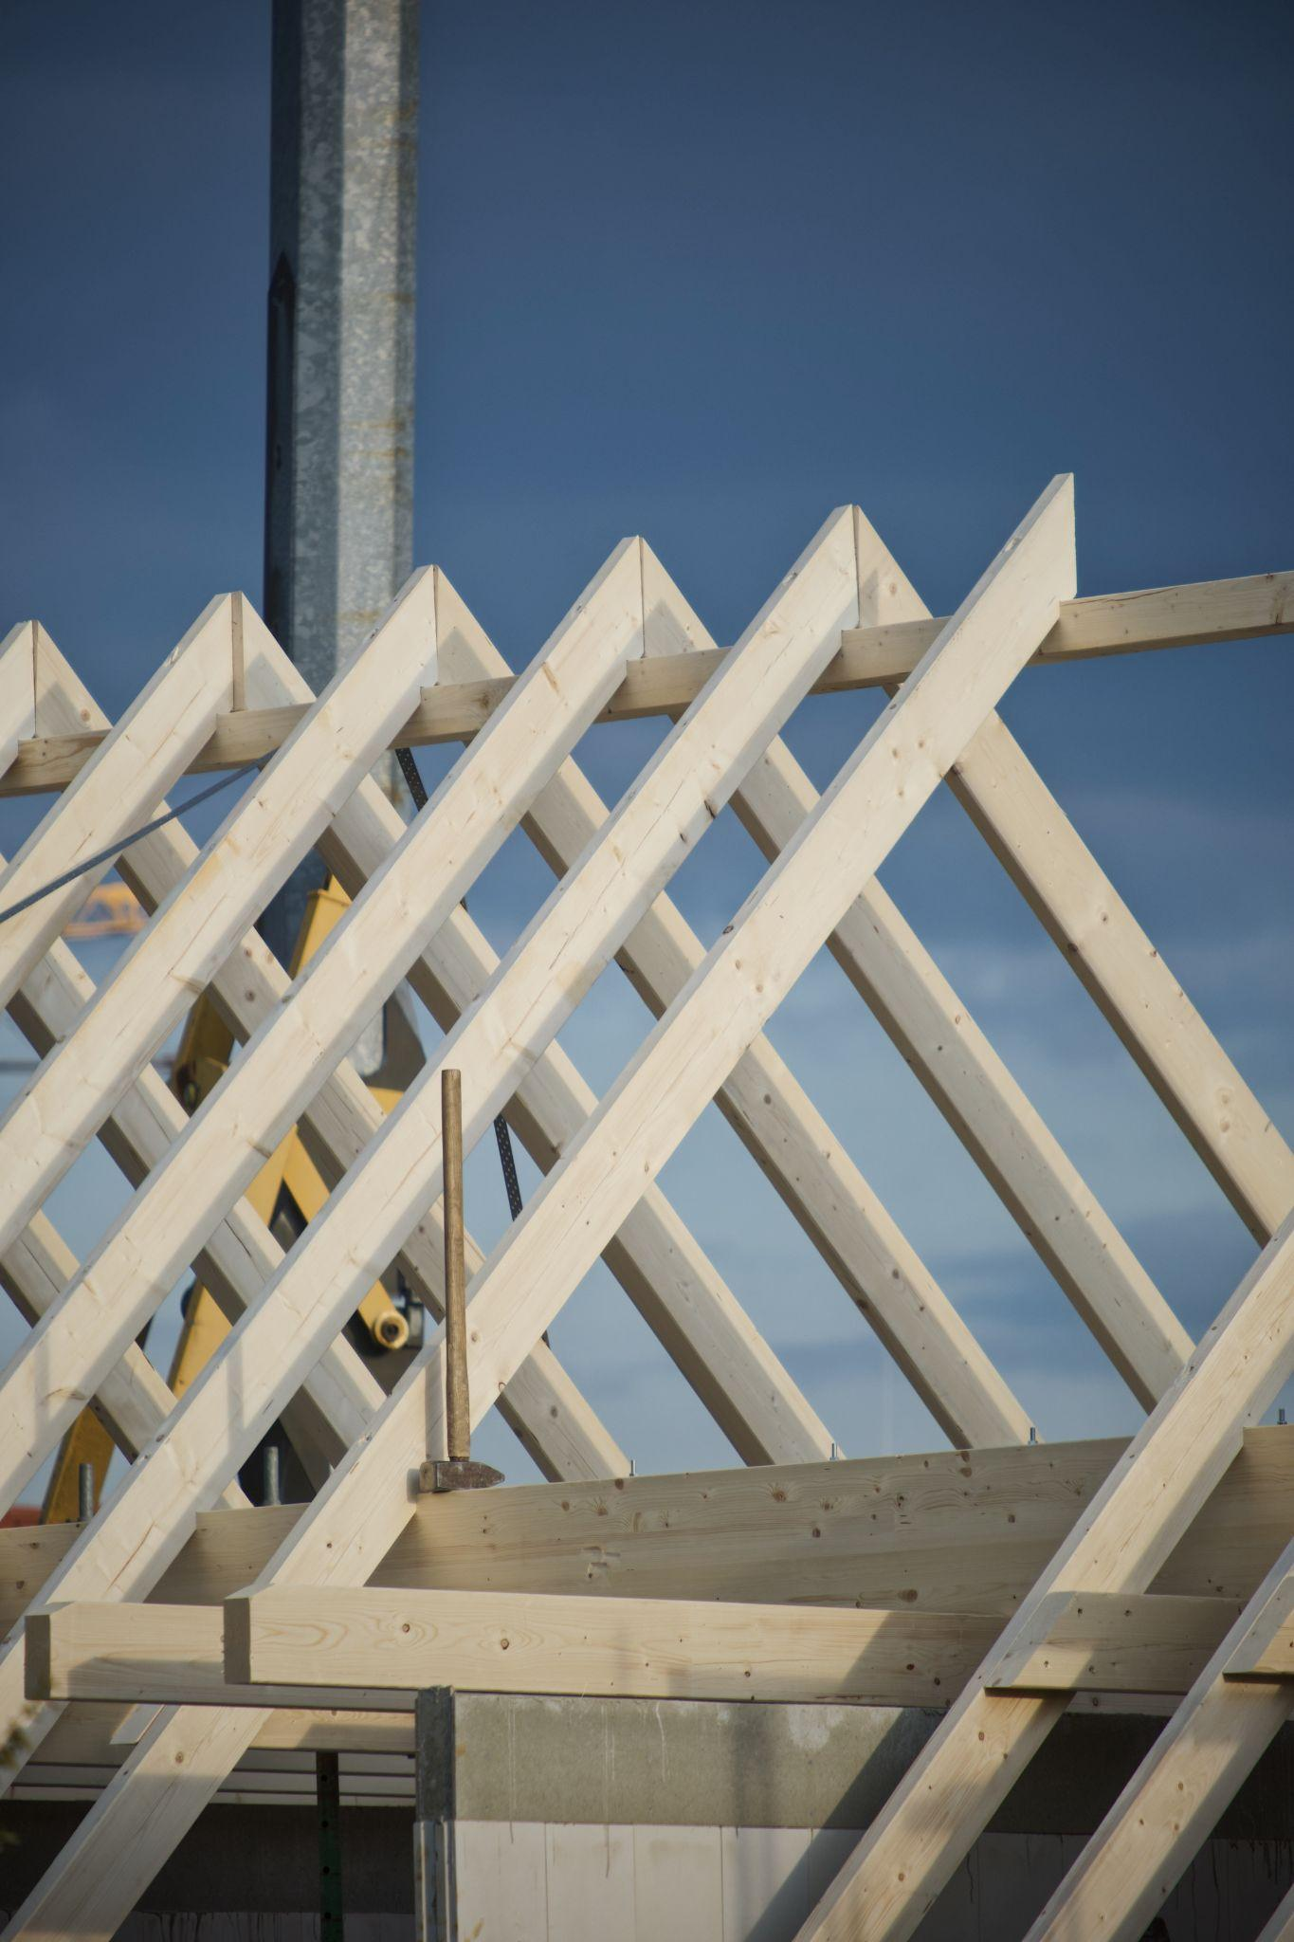
Tема 3: Как използването на дървен материал съответства на принципите на кръговата икономика
Поради факта, че в Канада, Финландия, Япония, Норвегия, Швеция, САЩ и Евразия има богати на гори региони, голям брой такива къщи могат да бъдат открити в тези страни. Дървесината е много по-добра при земетресения от тухлата.
Дървените конструкции са много по-гъвкави от тухлените конструкции, те могат да се движат със земетресението, което ограничава структурните щети и не се срутват, както се случва с тухлените конструкции.
Photo by Yves Cedric Schulze on Unsplash
https://unsplash.com/photos/o-ANXY28n_w
Notes:
В Япония например около 90% от жилищните сгради са направени от дърво, в Норвегия техният дял е 60%. Дървесината е здрава, евтина, възобновяема и в много области лесно достъпна.

Slide 18
Тема 3: Как използването на дървен материал съответства на принципите на кръговата икономика
Отоплението с дърва става все по-актуално поради икономическите предимства. Ако темпът на обезлесяване се управлява добре и растежът и повторният растеж не са компрометирани, ресурсът никога няма да бъде изчерпан, за разлика от изкопаемите горива като нефт или природен газ, които поради ограничената си наличност вече са оскъдни. Да не говорим за глобалните конфликти, които ги правят още по-оскъдни и цените им по-високи.
Без отпадъци! За разлика от други материали, дървото почти не създава никакви отпадъци, което е съществена полза за околната среда. Страничните продукти като дървени стърготини и дървен чипс могат да се използват например за производството на мебели или за модерни отоплителни системи. Те дори могат да се използват за производство на хартия.
Notes:
Дървесните горива включват брикети за барбекю, брикети от кора, дървесен чипс и дървесни пелети. При дървесните пелети отделянето на CO2 по време на изгарянето е приблизително равно на CO2, поет от дървото. В дърводобивната промишленост това се нарича неутрално съотношение. Изгарянето на дървесина, която е била близо до края на живота си, е най-добрият сценарий и има най-нисък въглероден отпечатък, поради факта, че дървесината отделя същото количество въглерод, независимо дали е изгорена или оставена да се разложи по естествен път. Освобождаването на въглерод не може да бъде избегнато, като се има предвид, че това е естествен процес при евентуалното му биоразграждане.

Slide 19
Тема 3: Как използването на дървен материал съответства на принципите на кръговата икономика
Интерактивен въпрос:
Дървесината, оставена да се разлага, естествено отделя толкова въглерод, колкото количеството, което би отделила, ако се използва за отопление.
Вярно
Невярно

Slide 20
Тема 3: Как използването на дървен материал съответства на принципите на кръговата икономика
Интерактивен въпрос:
Когато обсъждаме кръговата икономика и използването на дървен материал в строителството:
Експертите считат дървения материал за уместен както по отношение на влагането, така и по отношение на производството
Експертите приемат само релевантността на влагането за КИ
Експертите отказват да приемат каквото и да е значение на използването на дървен материал като фактор, допринасящ за КИ

Slide 21
Тема 3: Как използването на дървен материал съответства на принципите на кръговата икономика
ВСИЧКО ЗА КРЪГОВАТА ИКОНОМИКА: https://woodforgood.com/news-and-views/2020/07/29/encompassing-the-circular-economy/
Групата на Британската дървообработваща федерация: „Какво е кръговата икономика?“ и „Защо дървото е изборът на материал за кръговата икономика?“:https://www.bwf.org.uk/toolkit/environmental-waste-management/circular-economy/

Slide 22
Тема 4: Панели от масивна дървесина
Панели от масивна дървесина се използва като термин за по-големи панели или продукти от греди, направени чрез свързване на поредица от по-малки дървени елементи заедно.
Връзката не трябва да се осъществява само с лепило, но и чрез пирони, дюбели или блокировка. Панелите от масивна дървесина не трябва да се бъркат с леки строителни елементи като шперплат или с масивна дървесина, която е например части от нарязан дървен материал (дървен материал).
Един от ключовите елементи на кръговата икономика е кръговият поток от материали, който също се изразява в поддържане на стойността на продукта на възможно най-високо ниво по всяко време. Панелите от масивна дървесина са сравнително нов продукт, с малко прецеденти на повторна употреба или изхвърляне от сгради, които са достигнали края на живота си, което означава, че не всички предизвикателства пред ефективното разглобяване в по-голям мащаб са известни.
Notes:
Веригата за доставка на панели от масивна дървесина се разширява и като се има предвид, че тяхното производство следва основни инженерни принципи и материалите са лесни за проектиране и специфициране в обикновени и относително прости сгради, масовата дървесина набира популярност. Тази популярност сред привържениците на кръговата икономика е свързана и с интуитивното усещане, че използването на материал, създаден от нещо, което расте, трябва да има по-малко въздействие върху околната среда, отколкото нещо, което е изкуствено създадено. Продуктите, които идват от установени и сертифицирани гори, имат присъщи по-ниски въглеродни диоксиди или енергийни въздействия, дори при определена степен на обработка и транспорт (Dangel, 2017) и са възобновяеми.
Решенията за лесен демонтаж могат да се крият в определянето на стандартни зони за закрепване като препокриващи фуги или лагерни детайли като основа за изрязване на големи панелни или греди елементи от сградата, без да се удрят съединителите. Нови системи за фиксиране на дървен материал също се разработват от различни производители, което може да направи разрязването доста лесно (Campbell, 2019).

Slide 23
Тема 4: Панели от масивна дървесина
“4-ма експерти по устойчиви панели от масивна дървесина и зеленото бъдеще на строителството”:
https://www.weforum.org/agenda/2021/11/sustainable-mass-timber-green-building/

Slide 24
Тема 4: Панели от масивна дървесина
Интерактивен въпрос:
Панелите от масивна дървесина се произвеждат от нарязан дървен материал:
Вярно
Невярно

Slide 25
Тема 4: Панели от масивна дървесина
полезни връзки
Ръководство за производство на панели от масивна дървесина: https://info.thinkwood.com/masstimberdesignmanual

Slide 26
Въпрос за формиране на бъдещи професионални навици
Интересувате ли се да научите повече за възможните недостатъци от използването на дървен материал в строителството?
Направете изследването, предложено на следващия слайд.

Slide 27
Формиране на бъдещи професионални навици
Можете да обсъдите статията за превръщането на недостатъците на дървения материал в предимства:
https://www.landmarkpro.com.au/timber-disadvantages-become-advantages/

Slide 28
Въпрос за формиране на бъдещи професионални навици
Интересувате ли се да научите повече за новия регламент на ЕС, забраняващ вноса и износа на продукти и артикули, произведени с цената на обезлесяването?
Направете изследването, предложено на следващия слайд.

Slide 29
Формиране на бъдещи професионални навици
Разровете се по-дълбоко в административните проверки, които съответните служители на ЕС ще трябва да извършат, за да счетат определен елемент за приемлив.
Класът смята ли наказателните мерки за реалистични и изпълними?
Прочетете повече за новия регламент на ЕС, забраняващ вноса и износа на продукти и артикули, които са произведени с цената на обезлесяването:
https://ec.europa.eu/commission/presscorner/detail/en/qanda_21_5919

Slide 30
Заключение
„Кръговата икономика е свързана с отдалечаване от линейния модел на вложения и резултати. Става въпрос за извличане на суровини с оглед на целия жизнен цикъл.
Това е мислене по по-регенеративен начин за това как могат да се създават продукти и активи, така че да издържат по-дълго, да са по-издръжливи и поправими с течение на времето.
Това гарантира, че получаваме пълната стойност от тези ресурси в края на живота им. Става въпрос за преминаване на пълен кръг и връщане на материали във веригата за доставки за вторична или третична употреба“, обяснява Пол Шортхаус.
Notes:
Пол Шортхаус, експерт по икономическо развитие, който е в челните редици на развитието на зелената и кръгова икономика повече от десетилетие. Работи като управляващ директор на Circular Economy Leadership Canada и ръководи завършването на неотдавнашния доклад Circular Economy & The Built Environment Sector в Канада.

Slide 31
Заключение
Когато се прилагат в строителния сектор, регенеративните икономически принципи могат да намалят отпадъците, да възстановят загубената стойност и да генерират нови икономически, социални и екологични ползи. За да допринесе за КИ, строителната индустрия трябва да търси повече кръгови вложения, които имат по-малко въздействие върху околната среда. Естествено възобновяемите материали са такива. Когато става въпрос за резултати, подкрепата на CE ще се прояви чрез максимизиране на ползите и минимизиране на отрицателното въздействие на продуктите през целия им живот.
Notes:
Пол Шортхаус, експерт по икономическо развитие, който е в челните редици на развитието на зелената и кръгова икономика повече от десетилетие. Работи като управляващ директор на Circular Economy Leadership Canada и ръководи завършването на неотдавнашния доклад Circular Economy & The Built Environment Sector в Канада.
Дърво, слама, коноп, бамбук и други подобни видове влакна са естествено възобновяеми, многократно използвани и биоразградими. Това прави тези устойчиво събрани и естествено възобновяеми материали подходящи за кръговата икономика.

